Slide 1
Das Internet: Grundlagen
* Was ist das Internet?
* Welche Funktionen können Rechner in Netzwerken haben?
* Wie kommunizieren Rechner im Internet?

Slide 2

Was ist das Internet?
Notes:
Das Internet ist eigentlich nicht viel mehr als eine Menge miteinander vernetzter Rechner.

Slide 3
Welche Funktionen können
die Rechner im Netzwerk ausüben?
Client-Server-Struktur
SERVER
- von engl. „to serve“ = „dienen“
stellt Daten, Berechnungen, Ressourcen und/oder Speicherplatz zur Verfügung
- verwaltet die Daten (vs. "Fileserver")
Server
Client
CLIENT
nimmt Dienste des Servers in Anspruch;
schickt Anfragen der Benutzer/in an den Server
präsentiert der Benutzer/in die Ergebnisse dieser Anfrage
Notes:
In der Regel kommunizieren die Rechner in Client-Server-Strukturen.

Slide 4

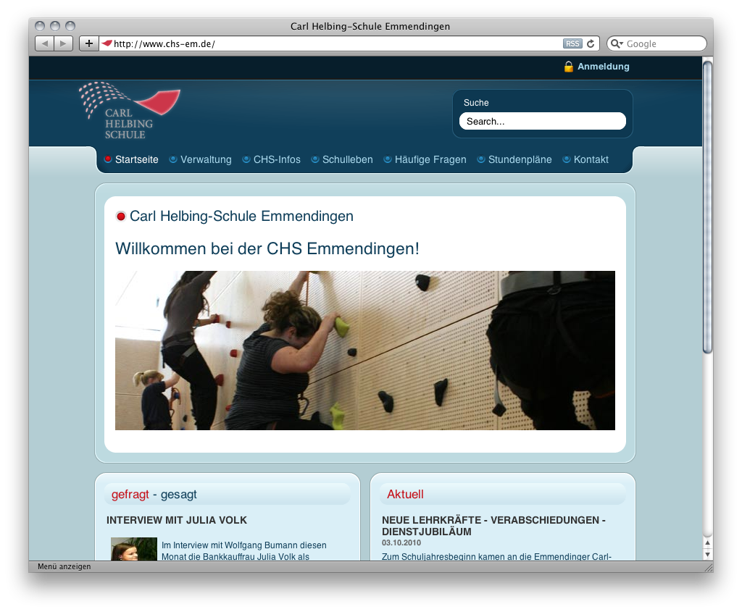
Welche Funktionen können
die Rechner im Netzwerk ausüben?
Client-Server-Struktur, Beispiel WWW
1.Anfrage des Clients:
„http://www.chs-em.de“
Server
Client
2.Server sendet Antwort:
Notes:
Beispiel WWW: Client schickt via Browser eine Anfrage an den Server (der – vereinfacht gesagt – nichts weiter ist als ein Computer, der in Karlsruhe bei web.de oder sonstwo im Keller steht); die Anfrage lautet: „Zeige mir die Seite www.web.de“. Der Server „bedient“ den Client, indem er ihm die gewünschte Seite schickt/zeigt.

Slide 5
Wie kommunizieren Rechner
im Internet miteinander?
Das Internet bietet verschiedene Dienste an;
Diese benutzen unterschiedliche Protokolle („Sprachen“):
Dienst | Protokoll
WWW (World Wide Web) | HTTP
E-Mail | SMTP/POP3/IMAP
FTP (File Transfer Protocol) | FTP
News | NNTP
SSH | SSH
(..., z.B. APIs)
Notes:
Die Kommunikation erfolgt über verschiedene „Protokolle“; APIs (application programming interface) weglassen, nur kurz Beispiele erwähnen (z.B. Facebook-API -> Like-Button)

Slide 6
Wie kommunizieren Rechner
im Internet miteinander?
Das Internet bietet verschiedene Dienste an;
Diese benutzen unterschiedliche Protokolle („Sprachen“):
Dienst | Protokoll
WWW (World Wide Web) | HTTP
E-Mail | SMTP/POP3/IMAP
FTP (File Transfer Protocol) | FTP
News | NNTP
SSH | SSH
(..., z.B. APIs)

Slide 7
Wie kommunizieren Rechner
im Internet miteinander?
Dienst: WWW (World Wide Web)
Daten
WWW-Server
Daten
Daten
Daten
WWW-Server
Daten
Notes:
Funktionsweise des WWW: viele Personen senden Anfragen an verschiedene Server, auf denen z.B. Webseiten gespeichert sind.

Slide 8
Wie kommunizieren Rechner
im Internet miteinander?
Das Internet bietet verschiedene Dienste an;
Diese benutzen unterschiedliche Protokolle („Sprachen“):
Dienst | Protokoll
WWW (World Wide Web) | HTTP
E-Mail | SMTP/POP3/IMAP
FTP (File Transfer Protocol) | FTP
News | NNTP
SSH | SSH
(..., z.B. APIs)

Slide 9
Wie kommunizieren Rechner
im Internet miteinander?
Dienst: E-Mail
Fritz
Mail-Server
z.B. bei web.de, gmx.de ...
„Domain“ (engl.) = „Gebiet“
fritz
@
gmx
.
de
„at“ (engl.) = „bei“
Top-Level-Domain
oft: Länderkennung
Notes:
Erklärung des Aufbaus einer E-Mail-Adresse, Hinweis: Top-Level-Domain (tld) nicht mehr nur Länderkennung (.biz, .info usw.)

Slide 10

Wie kommunizieren Rechner
im Internet miteinander?
Dienst: E-Mail
Fritz
Mail-Server
z.B. bei web.de, gmx.de ...
Martha
Notes:
Fritz möchte Martha eine Mail schicken. Das geht aber nicht direkt, sondern über einen Mailserver.

Slide 11
Wie kommunizieren Rechner
im Internet miteinander?
Dienst: E-Mail
Schickt Mail an
Martha@gmx.de
Fritz
Mail-Server
z.B. bei web.de, gmx.de ...
Martha
Notes:
Fritz schickt seine Mail an Martha@uni-freiburg.de. Das Protokoll sorgt dafür, dass seine Mail an den Mailserver der Uni Freiburg geschickt wird.

Slide 12
Wie kommunizieren Rechner
im Internet miteinander?
Dienst: E-Mail
Fritz
Mail liegt auf der
Festplatte des Mail-
Servers gmx.de
Mail-Server
z.B. bei web.de, gmx.de ...
Martha
Notes:
Dort liegt die Mail und wartet darauf, dass eine Person mit entsprechender Zugangsberechtigung sie abruft.

Slide 13
Wie kommunizieren Rechner
im Internet miteinander?
Dienst: E-Mail
Fritz
Mail-Server
z.B. bei web.de, gmx.de ...
Mails vom
Mailserver abfragen/
„abholen“
Martha
Notes:
Martha loggt sich in ihren Bereich (ihren Account) des Mailservers ein und kann die Mail von Fritz lesen.

Slide 14
Wie kommunizieren Rechner
im Internet miteinander?
Dienst: E-Mail
Mail an
Server schicken
Fritz
Mail-Server
z.B. bei web.de, gmx.de ...
Mails vom
Mailserver abfragen/
„abholen“
Martha
Notes:
Zusammenfassung: Mail geht den Umweg über den Mailserver, *nicht* direkt von Sender zu Empfänger.

Slide 15
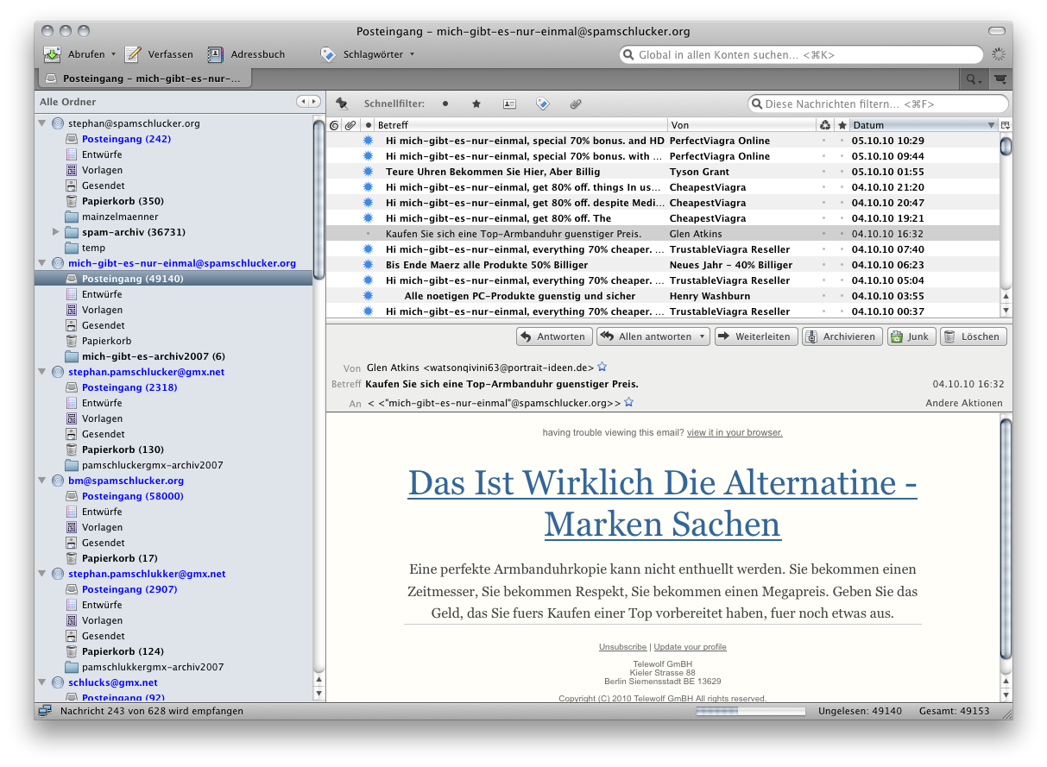
Spezielle Mail-Programme (z.B. Thunderbird,
Windows Outlook Express, Windows Live Mail)
beherrschen Mail-Protokolle (pop3, smtp, imap)
Notes:
Typisch ist ein spezielles Programm, mit dem die Mailprotokolle verarbeitet werden, ein E-Mail-Client (z.B. Outlook Express, Thunderbird)

Slide 16
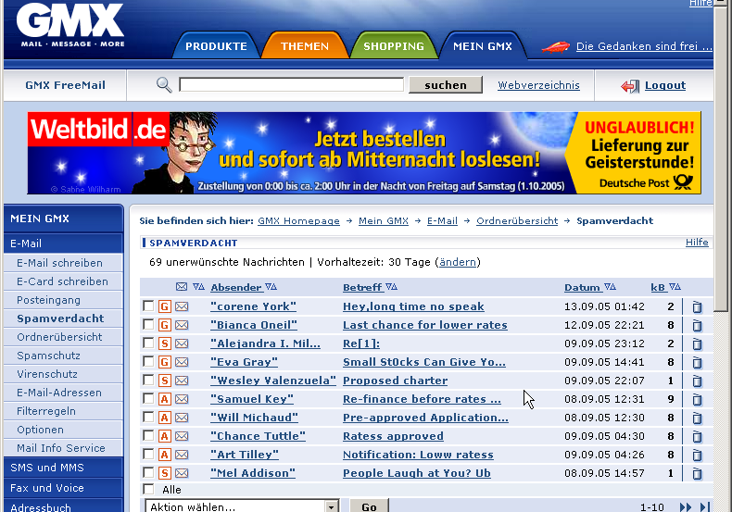
Spezielle Mail-Programme (z.B. Thunderbird,
Windows Outlook Express, Windows Live Mail)
beherrschen Mail-Protokolle (POP3, SMTP, IMAP):
Notes:
Mails können auch über das http-Protokoll abgerufen werden, von Mailanbietern gibt es dafür spezielle Software, die das erlaubt („Webmail“ – web.de, gmx.de usw.)

Slide 17
Wie kommunizieren Rechner
im Internet miteinander?
Das Internet bietet verschiedene Dienste an;
Diese benutzen unterschiedliche Protokolle („Sprachen“):
Dienst | Protokoll
WWW (World Wide Web) | HTTP
E-Mail | SMTP/POP3/IMAP
FTP (File Transfer Protocol) | FTP
News | NNTP
SSH | SSH
(..., z.B. APIs)

Slide 18
Wie kommunizieren Rechner
im Internet miteinander?
Dienst: FTP
Austausch von Dateien
zwischen zwei Rechnern
Beispiel:
Martha lädt ihre Website auf den Server
Server
Upload/Download der (z.B. HTML-)Dateien
mittels FTP
Martha
(Client)
Notes:
ftp-Protokoll: = file transfer protocol Anmerkung: Wenn Martha ihre Webseite (sozusagen: den Ordner mit den Dateien) auf den Webserver lädt, ist das das gleiche, als würde sie direkt zum Server-Computer hingehen, eine CD mit den Dateien einlegen und diese Dateien in das entsprechende Verzeichnis legen, das via WWW aufgerufen werden kann.

Slide 19
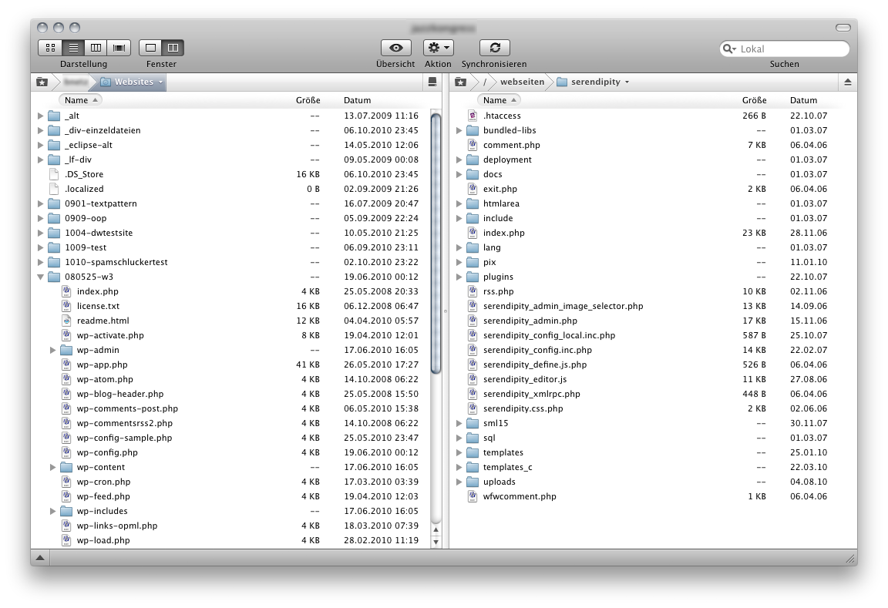
Wie kommunizieren Rechner
im Internet miteinander?
Beispiel:
FTP-Programm
Dienst: FTP

Slide 20
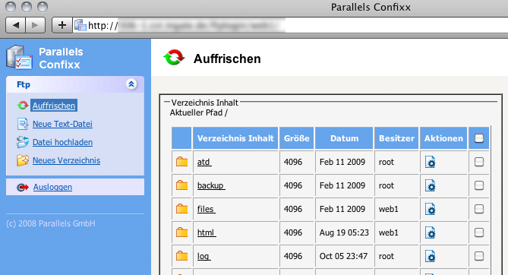
Wie kommunizieren Rechner
im Internet miteinander?
Beispiel:
Web-FTP
Dienst: FTP

Slide 21
Wie kommunizieren Rechner
im Internet miteinander?
Das Internet bietet verschiedene Dienste an;
Diese benutzen unterschiedliche Protokolle („Sprachen“):
Dienst | Protokoll
WWW (World Wide Web) | HTTP
E-Mail | SMTP/POP3/IMAP
FTP (File Transfer Protocol) | FTP
News | NNTP
SSH | SSH
(..., z.B. APIs)

Slide 22
Wie kommunizieren Rechner
im Internet miteinander?
Dienst: News ("Usenet")
News-Server
Notes:
Funktionsweise des Usenet: Auf Newsserver liegen Dateien, die abgerufen werden können (-> spezieller Newsreader erforderlich)

Slide 23
Wie kommunizieren Rechner
im Internet miteinander?
Dienst: News
Notes:
Viele E-Mail-Clients bieten die Möglichkeit, Newsgroups zu abonnieren.

Slide 24
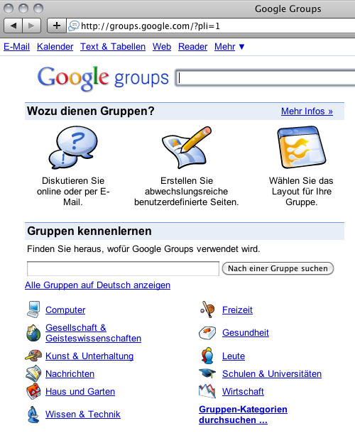
Wie kommunizieren Rechner
im Internet miteinander?
Dienst: News
Notes:
News können (wie Mail) über http-Protokoll aufgerufen werden. Z.B. Google stellt ein solches Interface bereit (groups.google.com)

Slide 25
Wie kommunizieren Rechner
im Internet miteinander?
Das Internet bietet verschiedene Dienste an;
Diese benutzen unterschiedliche Protokolle („Sprachen“):
Dienst | Protokoll
WWW (World Wide Web) | HTTP
E-Mail | SMTP/POP3/IMAP
FTP (File Transfer Protocol) | FTP
News | NNTP
SSH | SSH
(..., z.B. APIs)

Slide 26
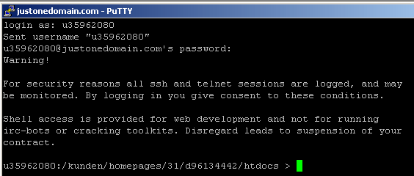
Wie kommunizieren Rechner
im Internet miteinander?
Dienst: News
Client
Terminalfenster
arbeitet auf dem
entfernten Rechner
Server

Slide 27
Zusammenfassung
Internet
Server
Client
Einwahl über Telefon-,
Kabel- o.ä. Leitung
Notes:
Zusammenfassung

Slide 28
Zusammenfassung
Internet
Server
Client
Kommunikation mit Server
über verschiedene Protokolle (Sprachen)
Notes:
Zusammenfassung

Slide 29
Credits
flickr David Boyle CC BY-SA 2.0
http://www.flickr.com/photos/beglendc/330353975/
Wikimedia Commons
flickr Victor1558 CC BY 2.0
http://www.flickr.com/photos/76029035@N02/6829342681

